Slide 1
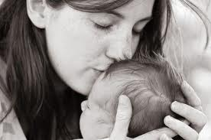
Εργασία 2^{ου} τετραμήνου…
H πιο ζεστή αγκαλιά!☺

Slide 2
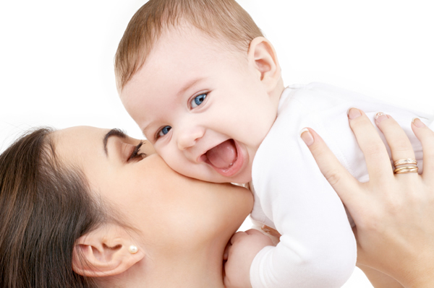
Κατσαρίδου Σοφία
Γκουτζούκη Γεωργία
Ευθυμιάδου Αλεξάνδρα
Δογραμματζή Αθανασia
Ζαλώνη Tερέζα

Slide 3
Μητρική αγάπη!
Η μητρική αγάπη έχει συσχετιστεί άμεσα με την ποίηση του Βρεττάκου καθώς ο ίδιος την έχει συμπεριλάβει σε πολλά από τα ποιήματά του διότι έχει εμπνευστεί από την παιδική του ηλικία και τα παιδικά του βιώματα. Όπως ο ίδιος έχει αναφέρει μέσα από την αυτοβιογραφία του η μητρική αγάπη είναι και θα είναι το παν για κάθε παιδί.

Slide 4
Ποίημα: «Δυο γυναίκες νομίζουν ότι είναι μόνες στον κόσμο»
Το ποίημα μας βρίσκεται στην ποιητική συλλογή «Το βάθος του κόσμου» η οποία κυκλοφόρησε το 1961.
Κεντρικό πρόσωπο του ποιήματος είναι μία μάνα της οποίας ο γιος έχει σκοτωθεί πριν από έξι μήνες. Μετά από αυτό το δραματικό γεγονός η ζωή της έχει αλλάξει ριζικά καθώς έχει γεμίσει από πένθος και θλίψη.

Slide 5
Στοιχεία ποιήματος:
Το θέμα του διηγήματος μας είναι διαχρονικό και αυτό μπορούμε να το διακρίνουμε κατά την διάρκεια όλου του ποιήματος διότι ο πόνος που αισθάνεται η πονεμένη μάνα είναι συνεχόμενος και πολύ έντονος
Ο ποιητής μας χρησιμοποιεί μία άλλη περίπτωση όμοια με της μάνας η οποία δεν θα μπορούσε να είναι άλλη από την περίπτωση της Παναγίας.
Πολλά παραδείγματα χαροκαμένων μανάδων μπορούμε να βρούμε στην παγκόσμια λογοτεχνία καθώς αυτή η εικόνα της πονεμένης μάνας ευαισθητοποιεί τους καλλιτέχνες.

Slide 6
Κύρια ιδέα του ποιήματος
Κύριο θέμα είναι ο πόνος η θλίψη η δυστυχία αλλά και η μοναξιά που βιώνει η μητέρα ύστερα από τον χαμό του γιού της.
Το γεγονός ότι η αυτή η μάνα έχει χάσει το παιδί της την έχει κάνει να παραμελεί τον εαυτό της.(στ.8-10) Στην ουσία αυτή η μάνα έθεσε τον εαυτό της σε δεύτερη μοίρα ύστερα από αυτό το τραγικό συμβάν.
Το ότι τα συναισθήματα που κυριαρχούν στο ποίημα μας είναι μόνο θλίψη και δυστυχία προσδίδει στο κείμενο έντονη φόρτιση, συναισθηματισμό αλλά και συγκίνηση για το δράμα της τραγικής μάνας και για τα βιώματά της.

Slide 7
Κοινωνική κατάσταση
Η αναφορά στο σκοτωμένου στρατιώτη γιο της πρώτης μητέρας παραπέμπει σε μια γυναικα που εχασε το παιδι της πολυ προσφατα. Ολο το ποίημα έχει στοιχεία που δείχνουν έντονα την ερημιά . Στο ποίημα δεν υπάρχει άλλο πρόσωπο εκτός από την μανά που φαίνεται να έχει μοναδική συντροφιά την εικόνα της βρεφοκρατούσας. Ο αναγνώστης εχει την αισθηση οτι η γυναικα αυτη ειναι εντελως μονη στον κοσμο χωρις την υποστηριξη αλλο κοντινον προσωπων , διαλλυμενη απο το χαμο του γιου της, πιθανοτατα το τελευταιο στηριγμά της.

Slide 8
Πού και πώς διακρίνουμε την διαχρονικότητα στο ποίημά μας
Η θλίψη της πονεμένης μητέρας η οποία εχασε το γιο της αποκτά διαχρονικότητα.
Η Παναγία είναι μια μάνα που εχασε το παιδί της στο σταυρό. Ο πόνος της είναι ο πόνος κάθε μάνας που χάνει το παιδί της.
Η επιθυμία της Παναγίας για συμπαράσταση στην πονεμένη μητέρα απαλύνει τη σκληρότητα και το πένθος. Με την στάση της η Παναγία δίνει κουράγιο στην μάνα.
Η μία μητέρα συμμερίζεται τον πόνο της άλλης. Στους τελευταίους στίχους κορυφώνεται η μητρική αγάπη μεταξύ της Παναγίας και της πονεμένης μητέρας.

Slide 9
Πώς και γιατί συνδέεται η γυναίκα με την Παναγία στο ποίημα:
Η μητερα του σκοτωμενου στρατιωτη συνδεεται με την Παναγια διοτι τους ενωνει το μητρικο τους ενστικτο.
Το μητρικο ενστικτο που εχει καθε μανα για το παιδι της που την μετατρεπει σε εναν αθρωπο που λατρευει το παιδι της υπερπροσταντευοντας το και δινοντας ακομα και τη ζωη της για αυτο.
Συγκεκριμενα στο ποιημα μας οι δυο γυναικες και η ιδιαιτερα η μητερα του σκοτωμενου στρατιωτη ειναι απεγνωσμενη απο το χαμο του και αυτο το γεγονος την εχει εξαθλιωσει ως άνθρωπο και στο κειμενο μας φαινεται στους στιχους 9-11.

Slide 10
Γιατί ο ποιητής στον χρησιμοποιεί το ρήμα σκοτώθηκε σε παρελθοντικό χρόνο, ενώ τα ρήματα που ακολουθούν σε χρόνο ενεστώτα;
O ποιητής χρησιμοποιεί στον πρώτο στίχο το ρήμα σκοτώθηκε σε παρελθοντικό χρόνο επειδή θέλει να δώσει έμφαση σε αυτό το δυσάρεστο γεγονός το οποίο συνέβη πριν 6 μήνες.
Τα υπόλοιπα ρήματα που ακολουθούν είναι σε χρόνο ενεστώτα διότι θέλει να εμπλουτίσει τα γεγονότα που είχαν ακολουθήσει.
Ο ποιητής διαδραματίζει τα γεγονότα έτσι ώστε να μας κάνει να νιώσουμε με σαφές τρόπο τα συναισθήματα των δύο γυναικών του ποιήματος όπου η κάθε μία ξεχωριστά έχει το δικό της βάσανο

Slide 11
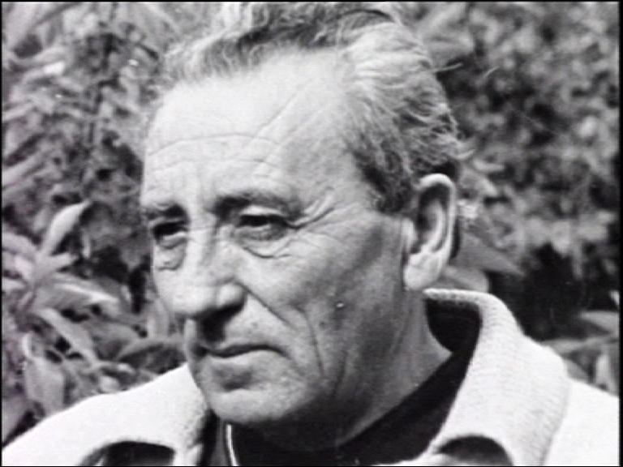

Slide 12
Βιβλιογραφία:
Την βιβλιογραφία την αντλήσαμε κυρίως από την αυτοβιογραφία του Νικηφόρου Βρεττάκου που παρακολουθήσαμε την παγκόσμια ημέρα ποίησης
Μία άλλη πηγή ήταν η μηχανή αναζήτησης του google αλλά το αρχείο που βρήκαμε για το συγκεκριμένο ποίημα ήταν πολύ περιορισμένο!

